Slide 1
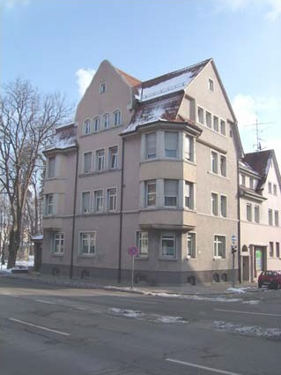
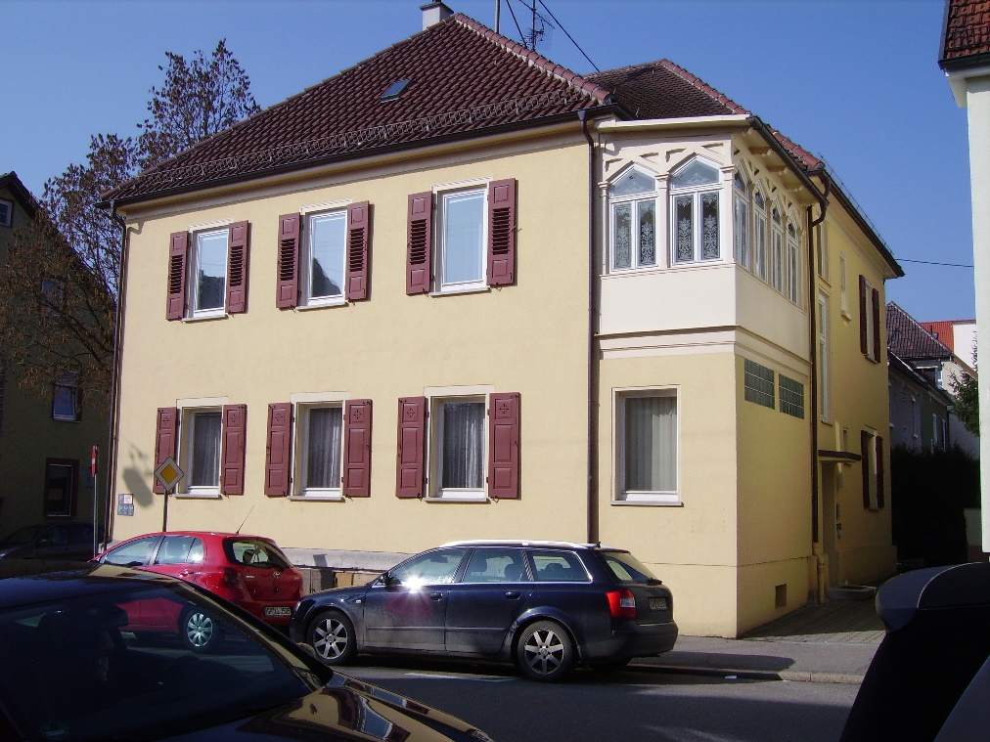
Wohnheime
Ulm und Göppingen

Slide 2

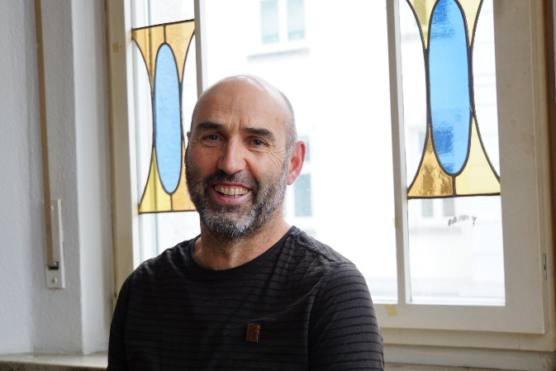





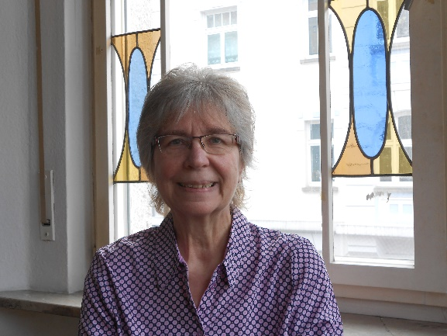
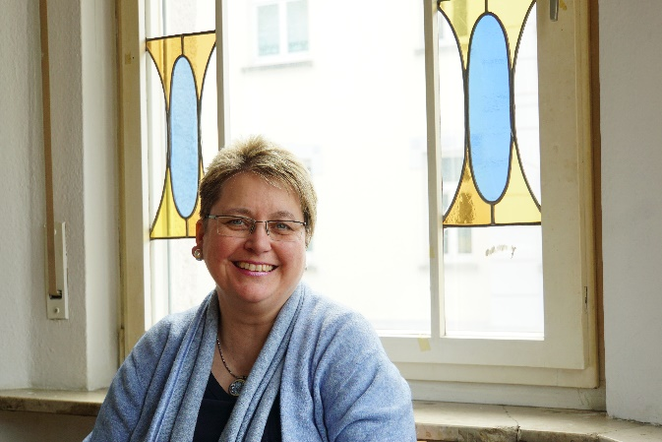
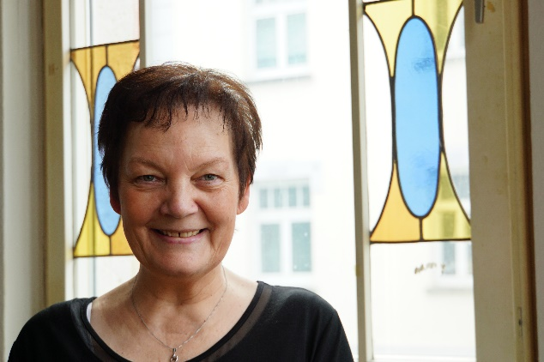
Personal

Slide 3
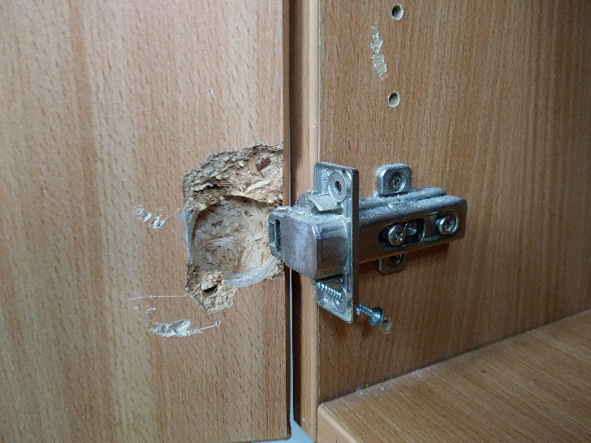
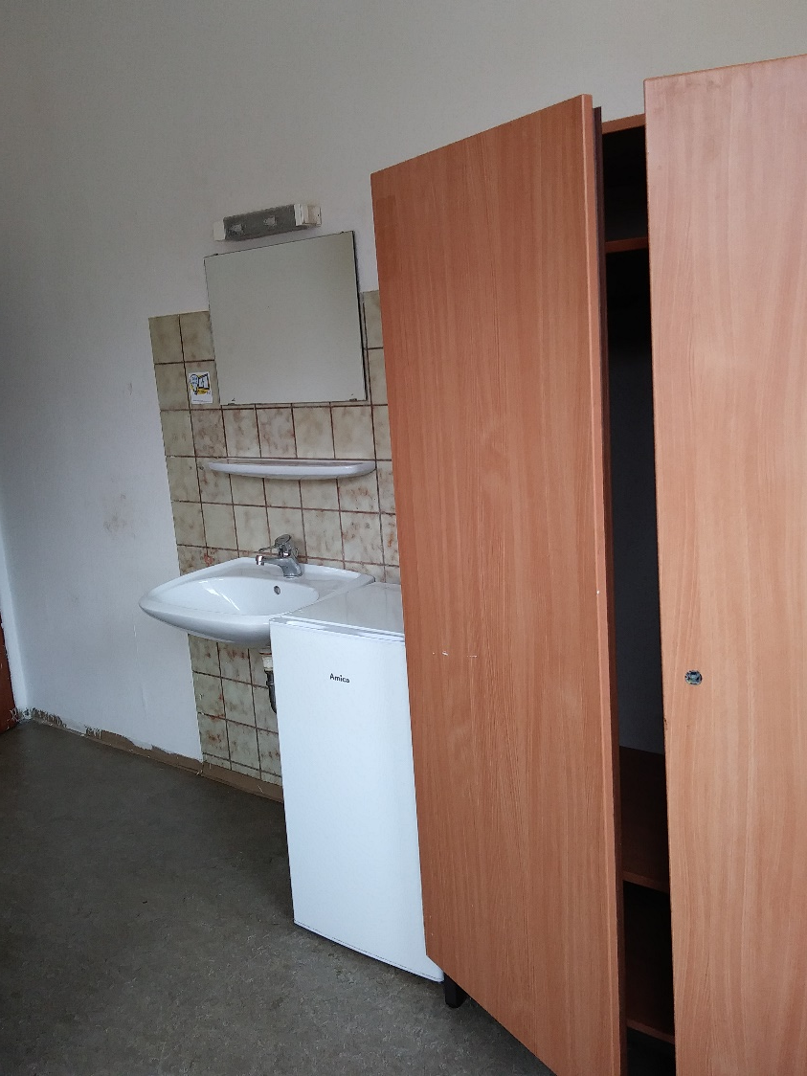
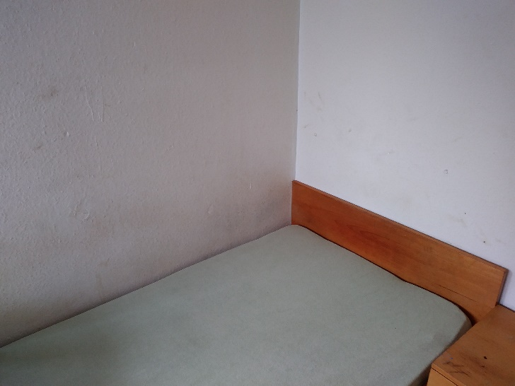
Zinglerstraße

Slide 4

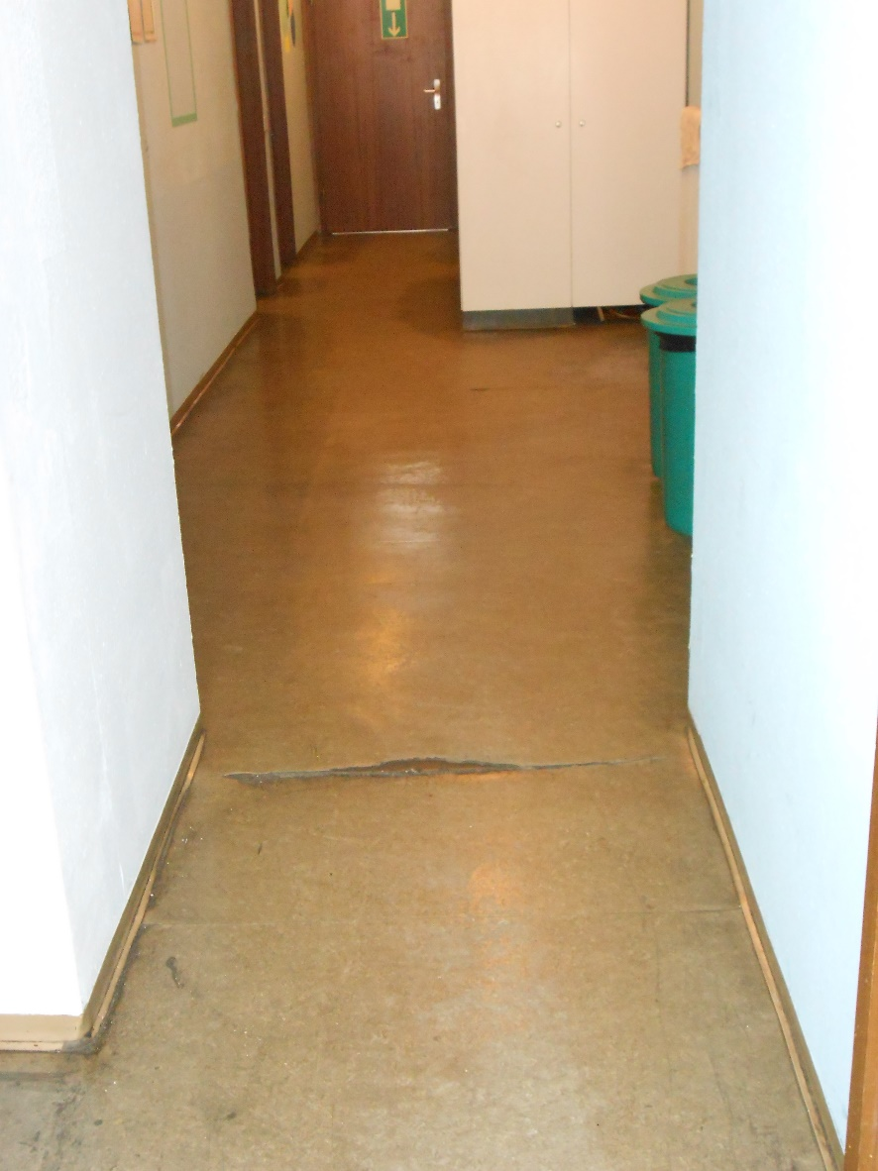
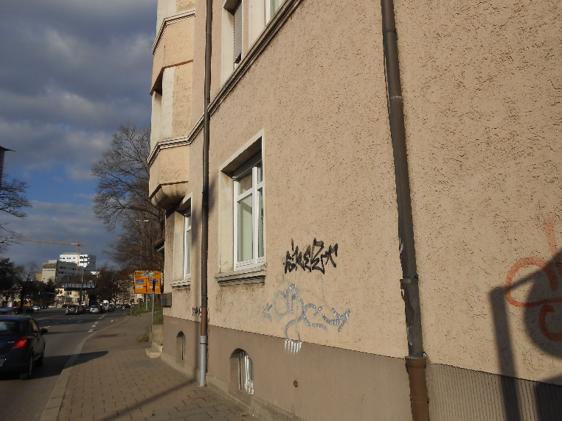
Zinglerstraße

Slide 5
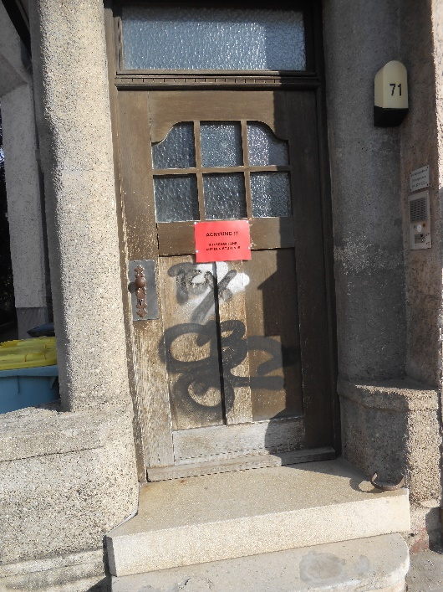
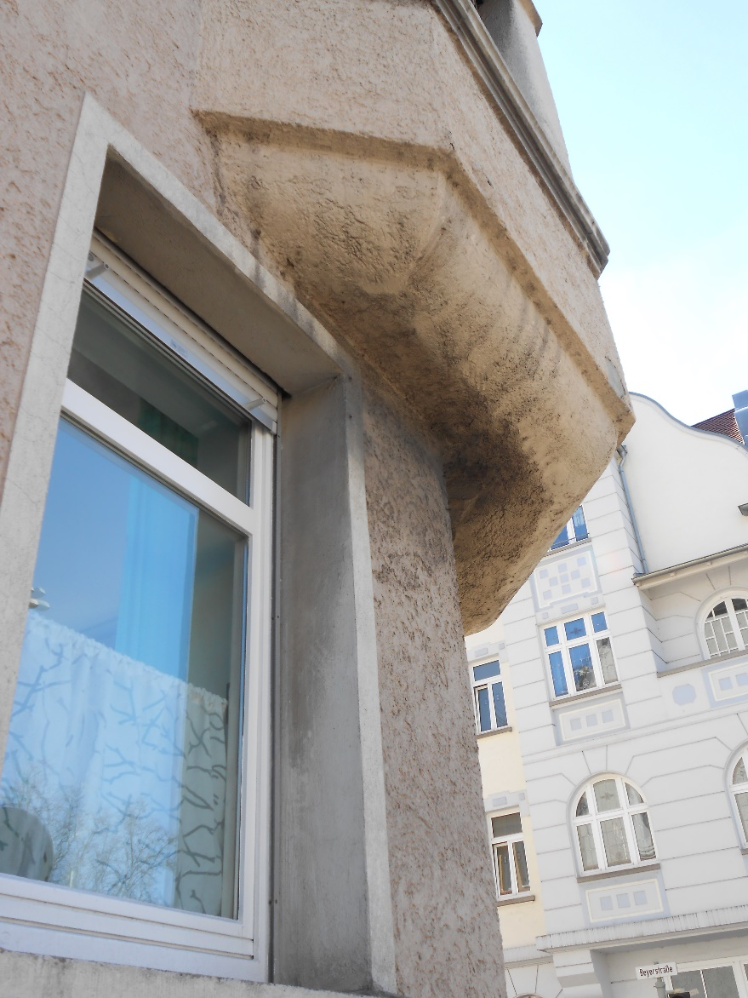
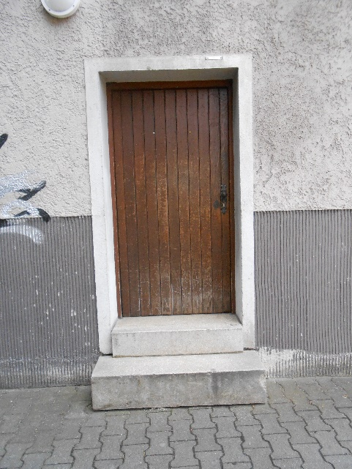
Zinglerstraße

Slide 6
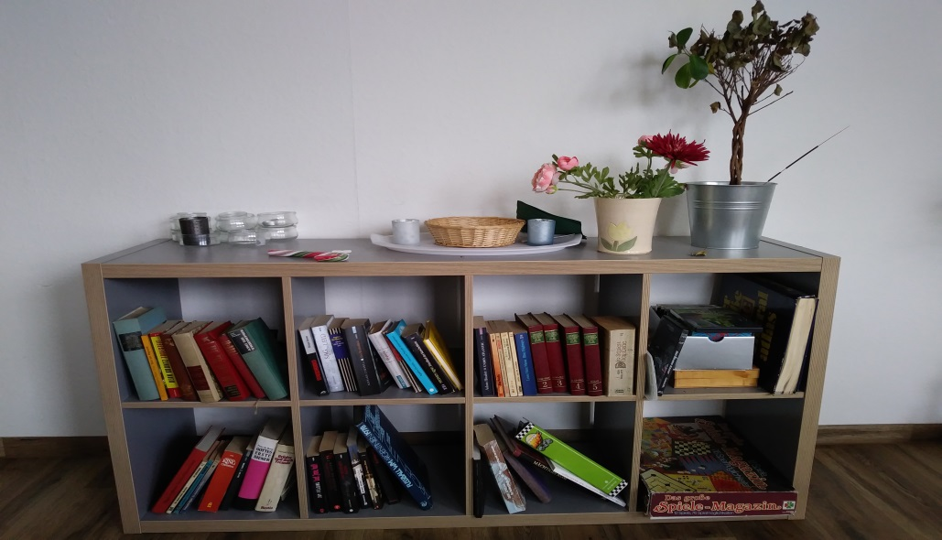
Wohnangebote
Teilstationäres und
ambulant betreutes
Wohnen in den
Wohneinrichtungen
Ambulant betreutes Wohnen im
Individualwohnraum (externer Wohnraum)

Slide 7
Beratungsangebote Straffällige
Offene Beratungsstelle in Ulm
Sprechstunde / Entlassvorbereitung in Haft
Schuldnerberatung in Haft

Slide 8
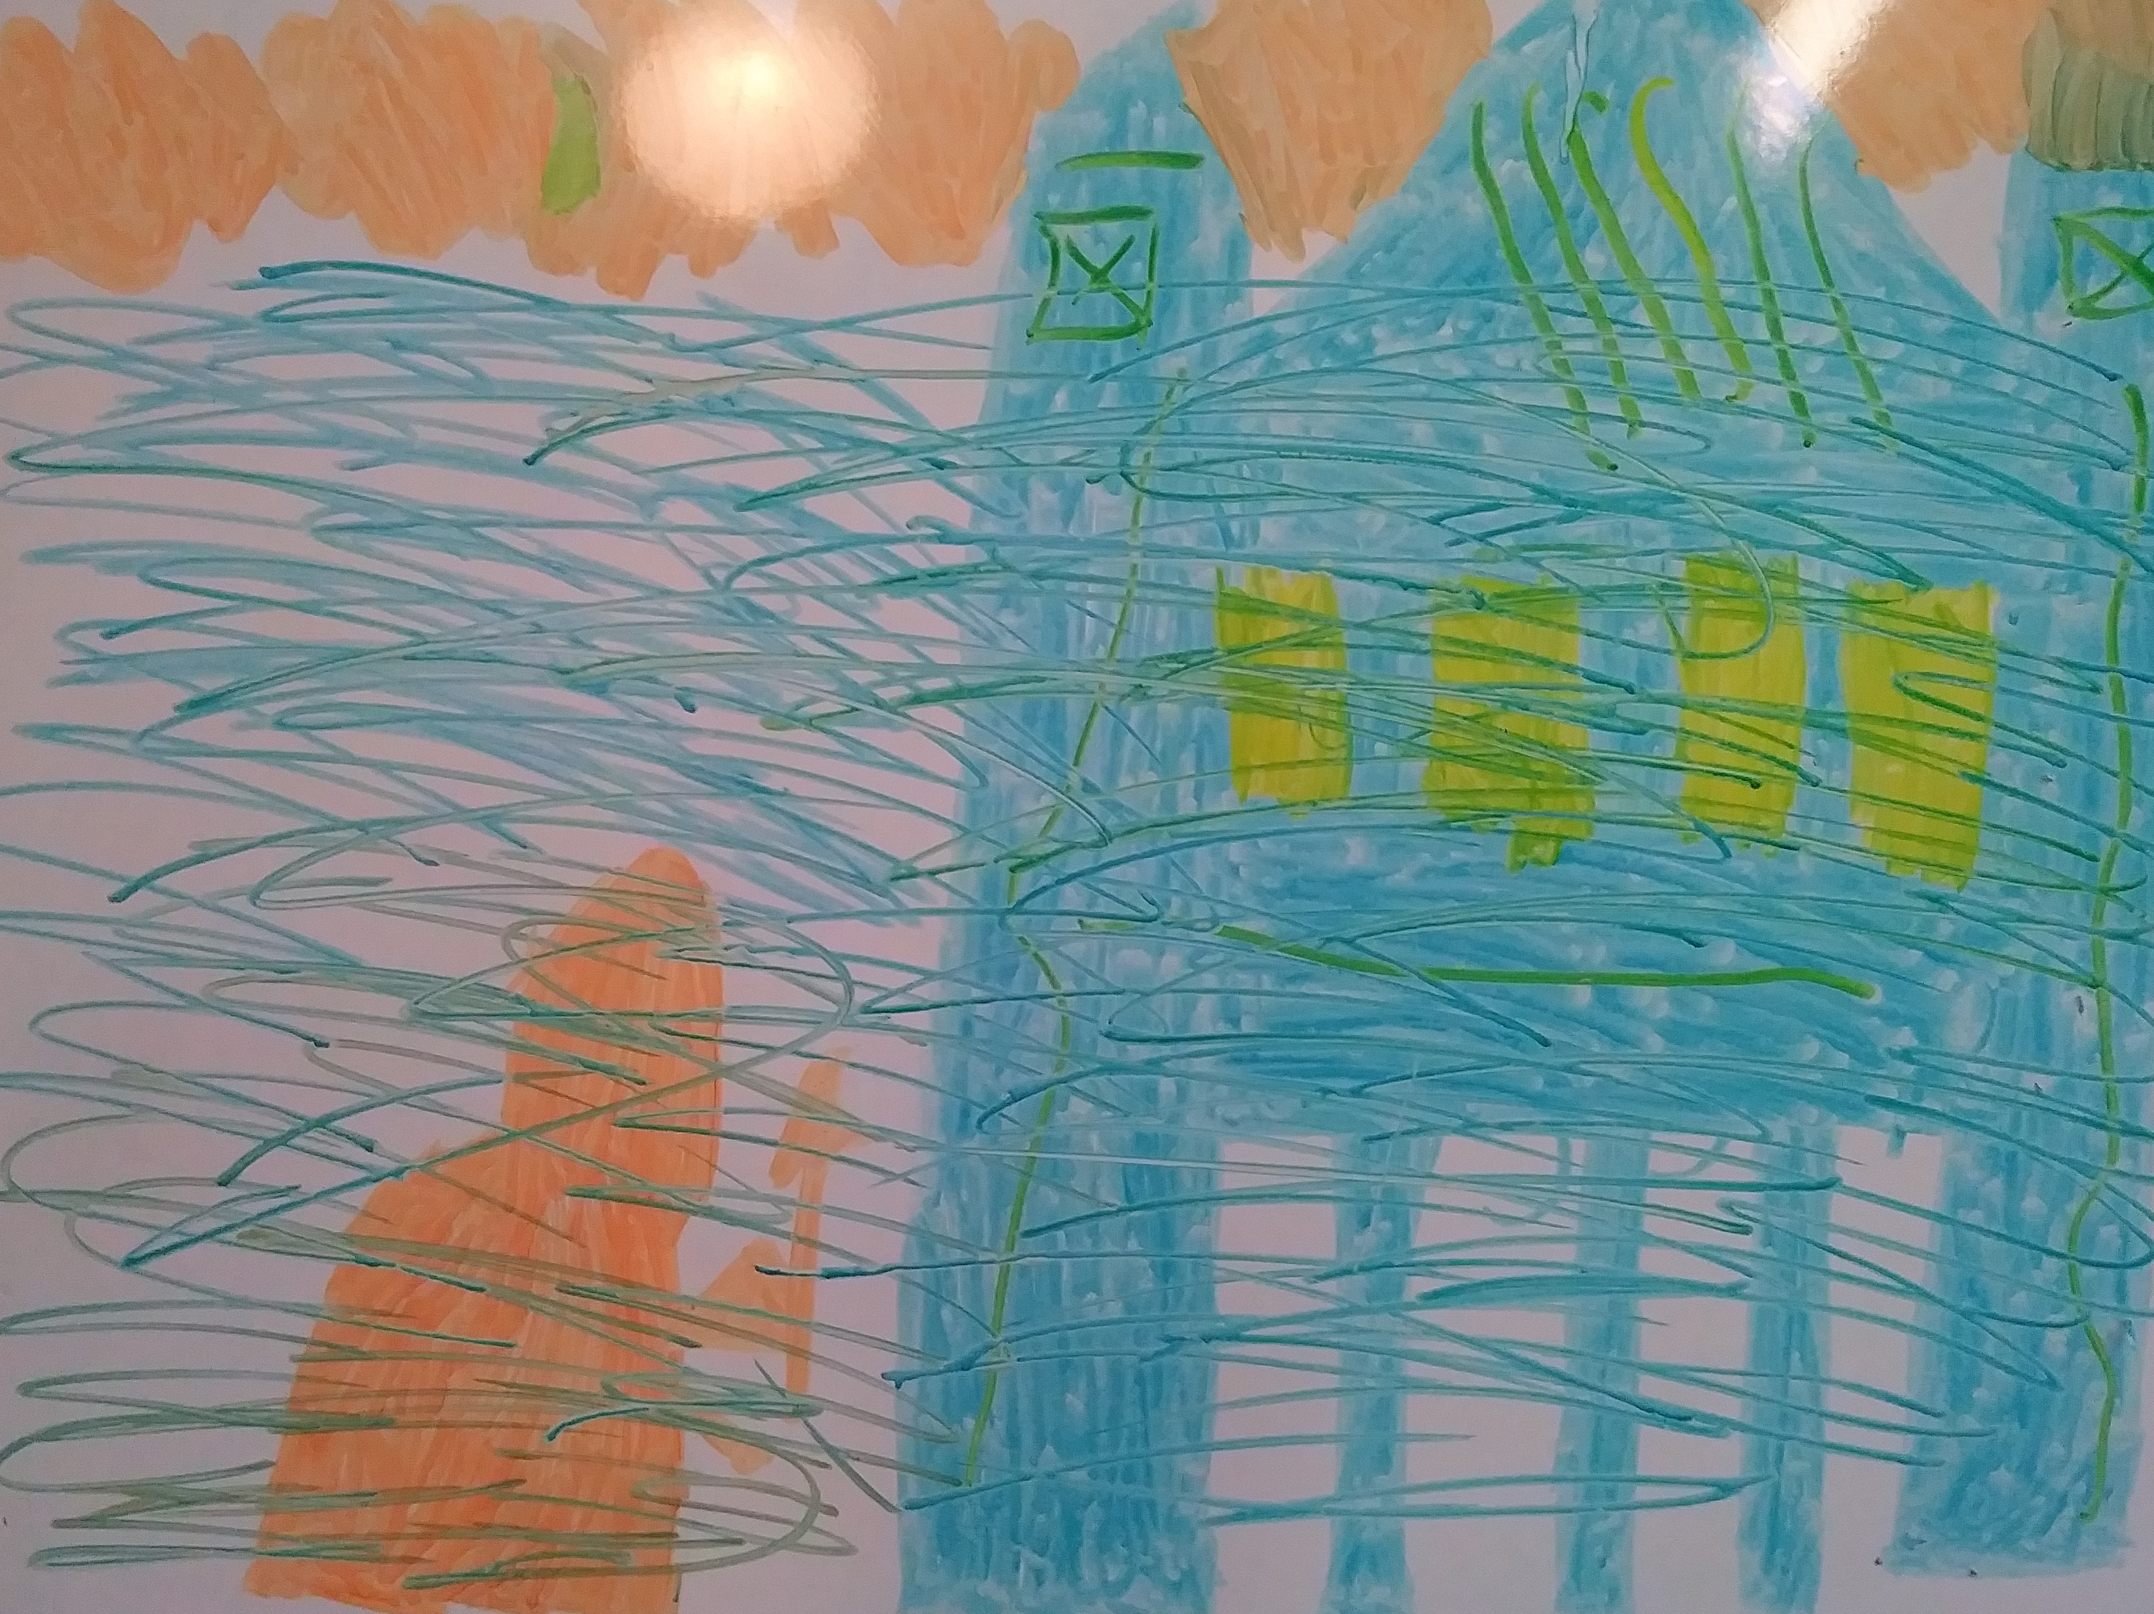
Betreuungsangebote Straffällige
Eltern-Kind-Projekt
Nachsorgeprojekt Chance
Vermittlung in gemeinnützige Arbeit

Slide 9
Gewaltprävention
Anti-Gewalt-Training
1x jährlich mit bis zu 12 Teilnehmern
Gewalttherapeutische Einzelberatung
bis zu 3 Klienten pro Jahr

Slide 10
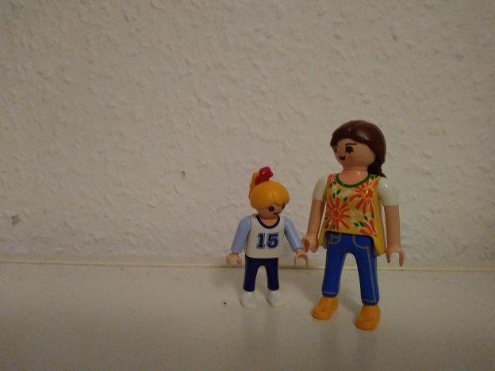
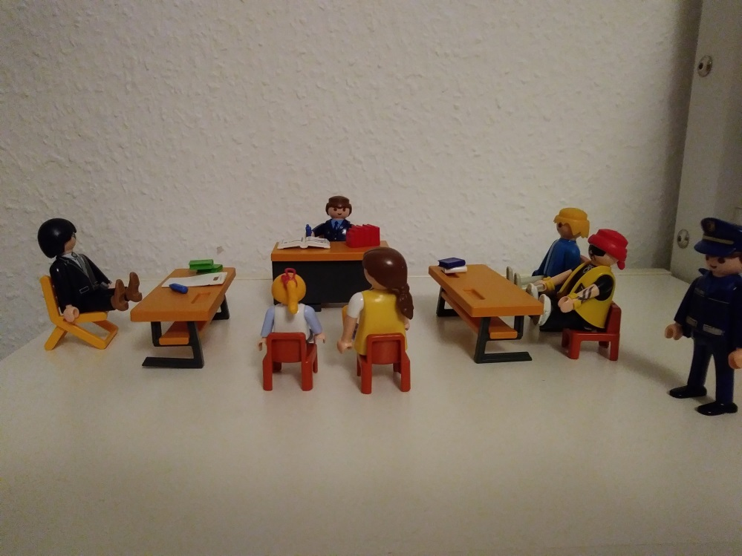
Unterstützungsangebote Opfer
Zeugenbegleitung
Psychosoziale
Prozessbegleitung
Opferfond

